Slide 1
Model Selection

Slide 2

참고: RDA pp. 240 -242

Slide 4




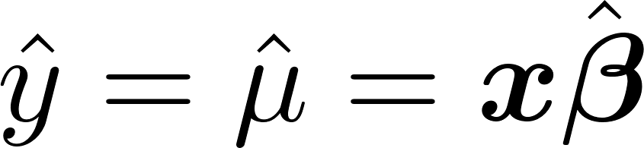
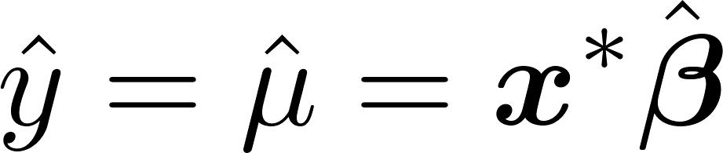
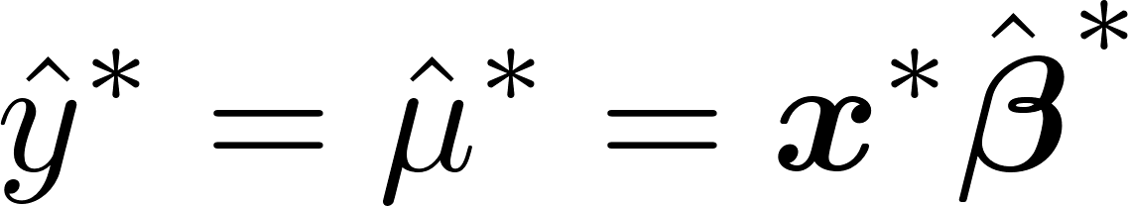
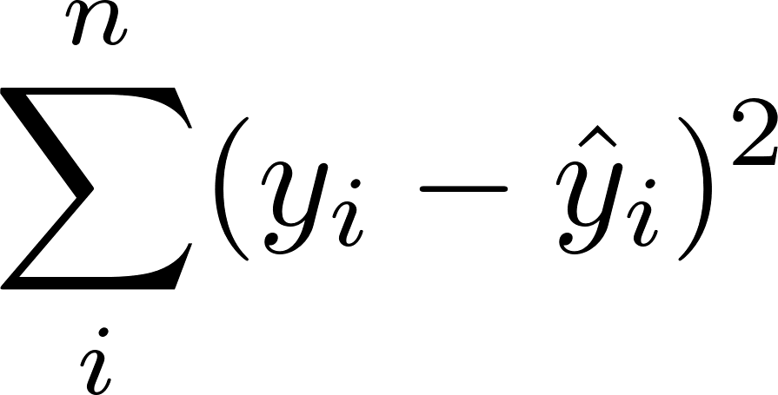

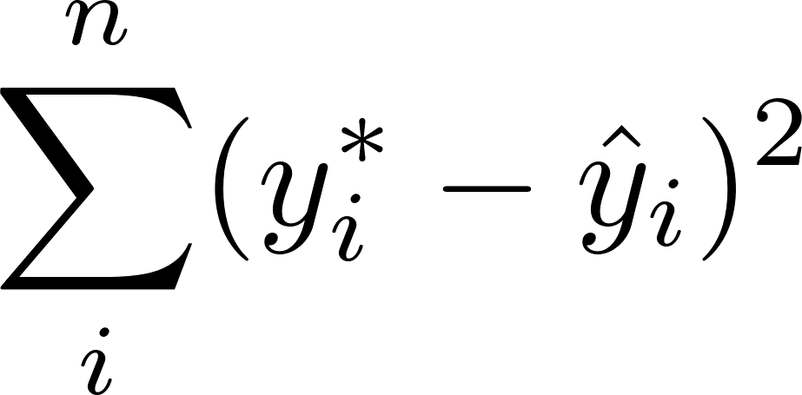
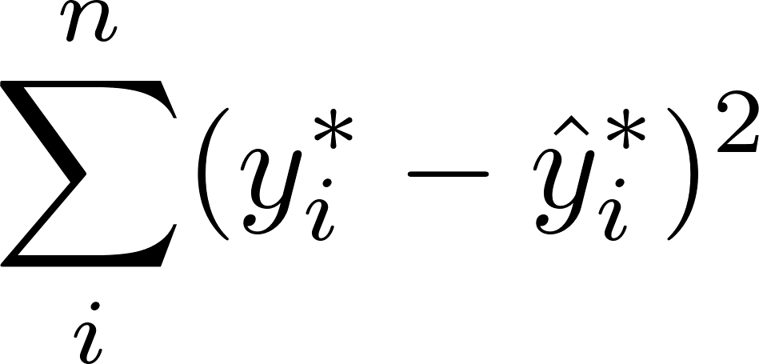

Slide 5
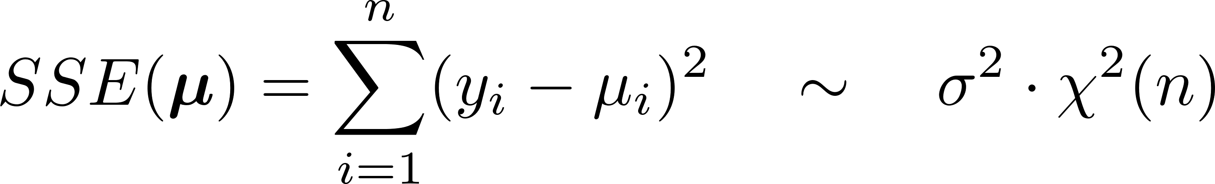
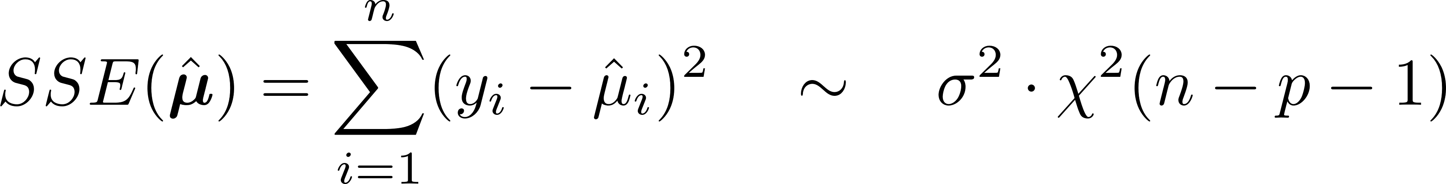

Slide 6
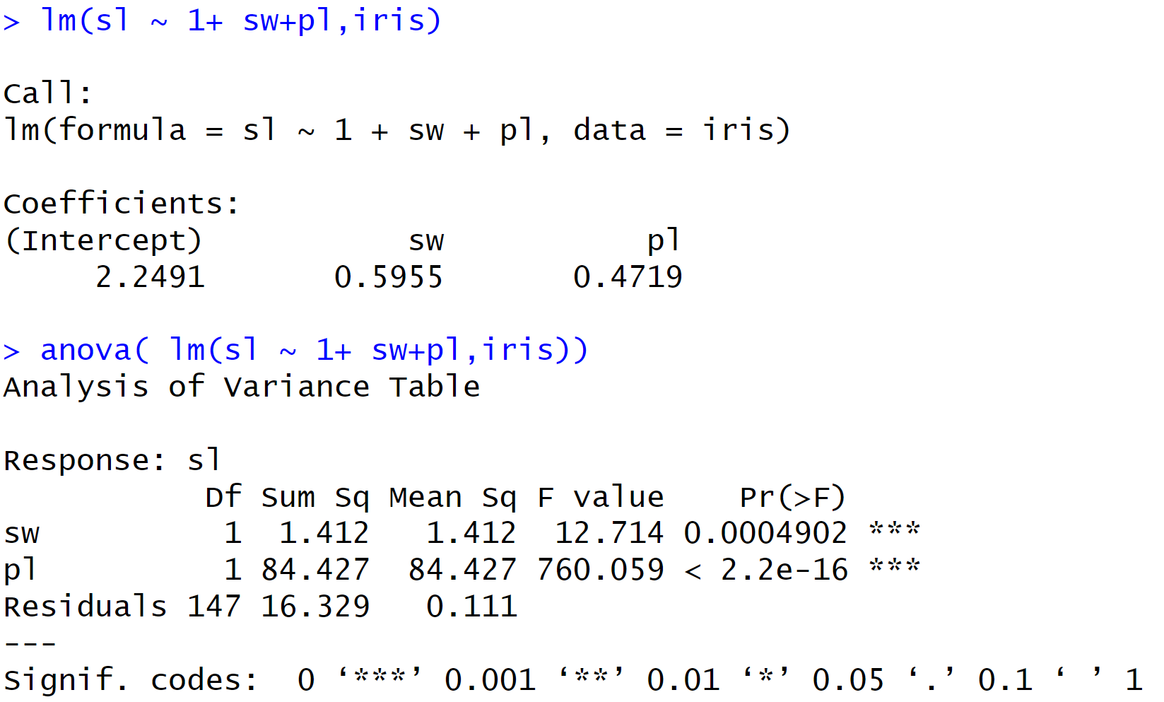
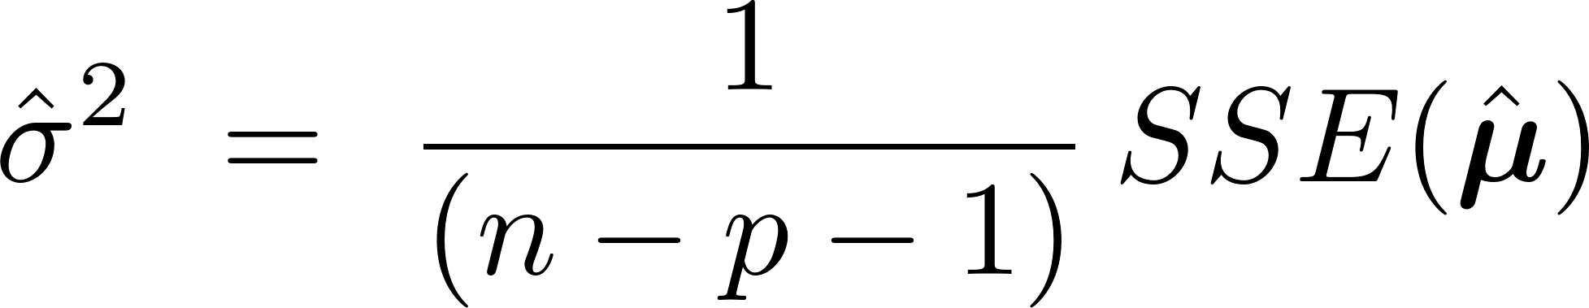

Slide 7
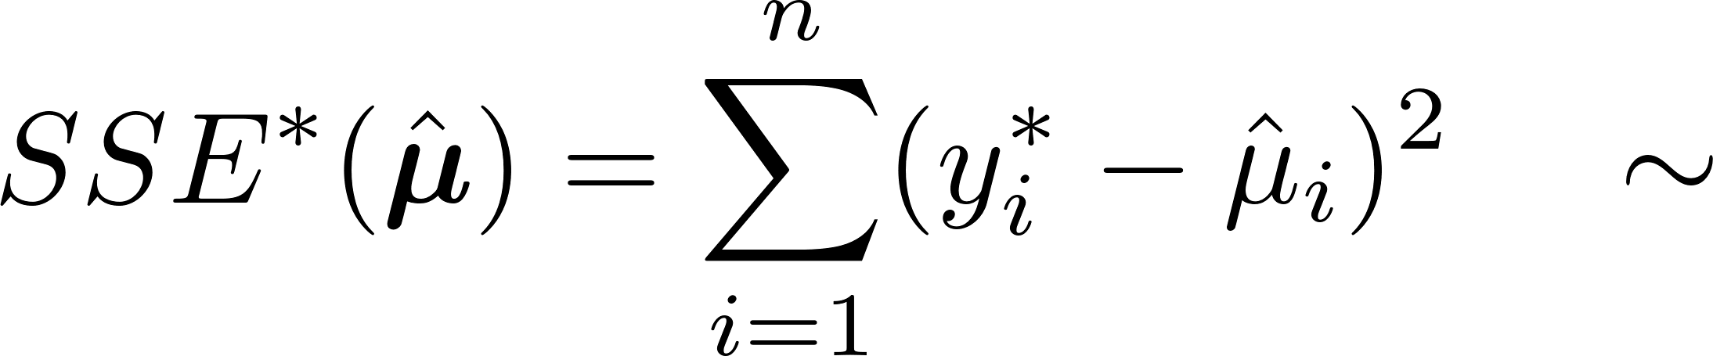
PRESS
???

Slide 8
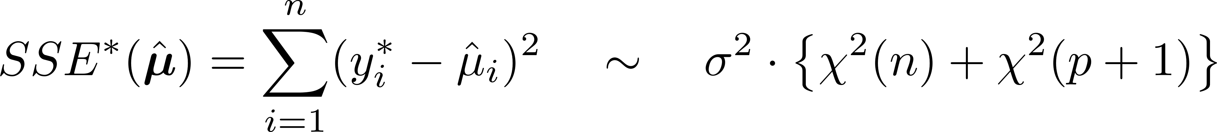
See, Appendix A
PRESS

Slide 9
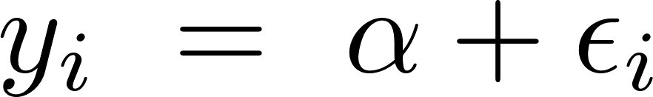
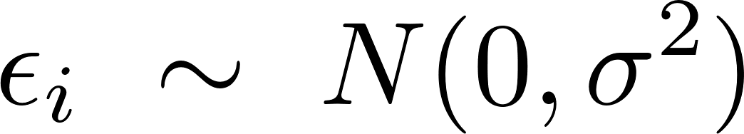

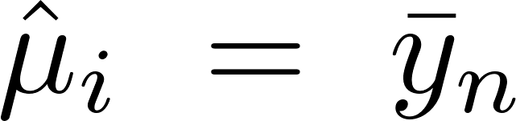
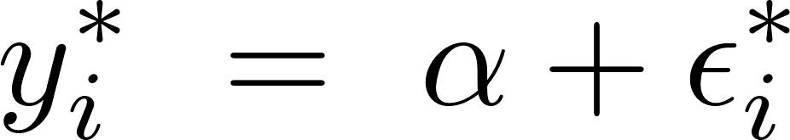
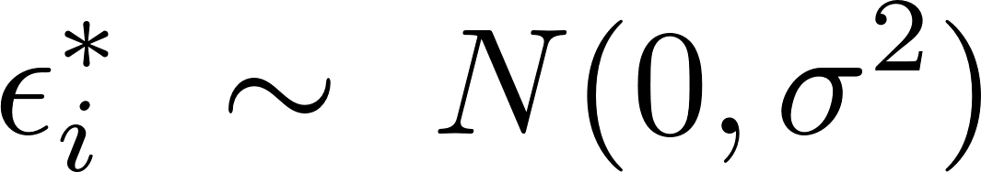
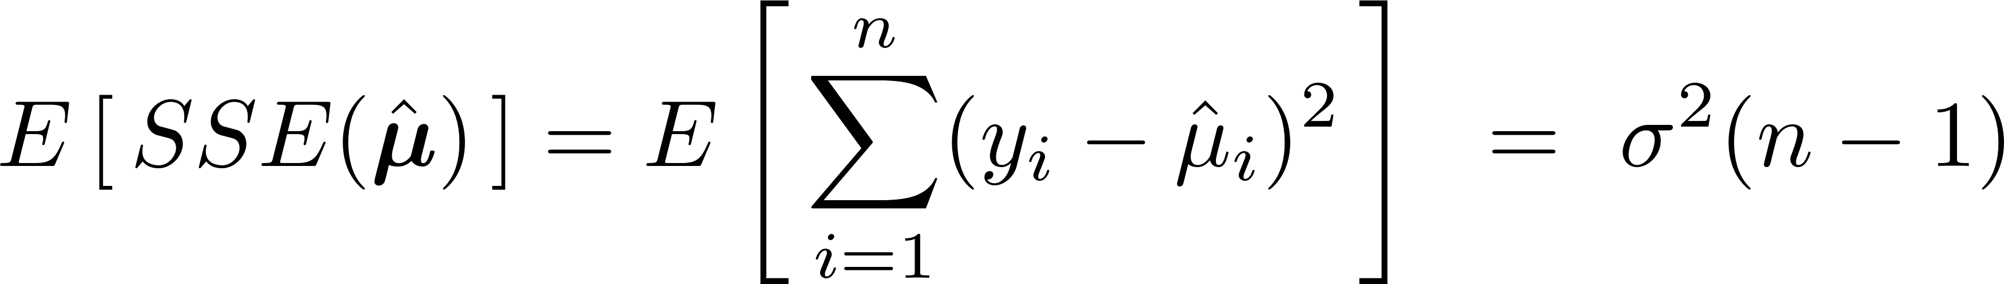
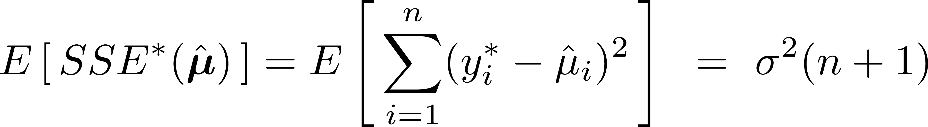
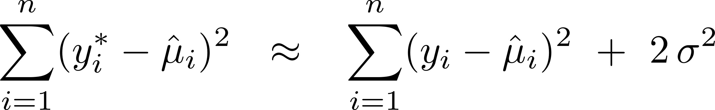

Slide 10
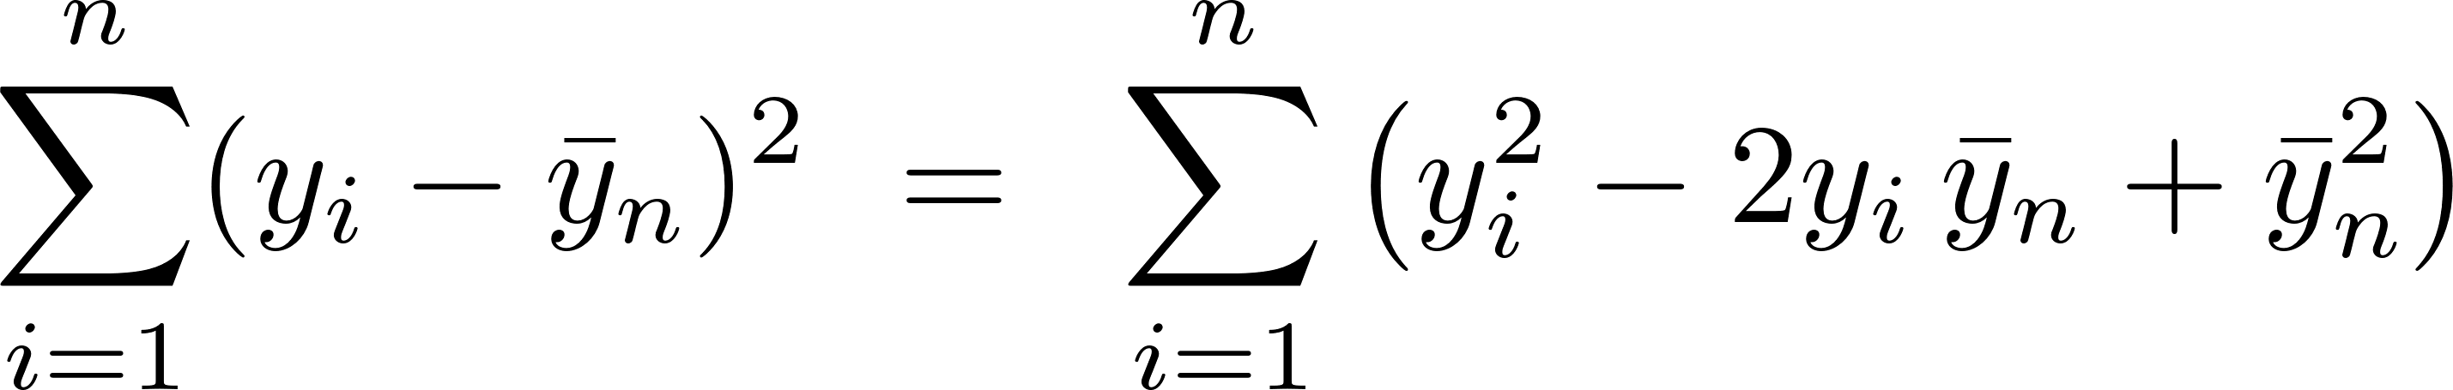
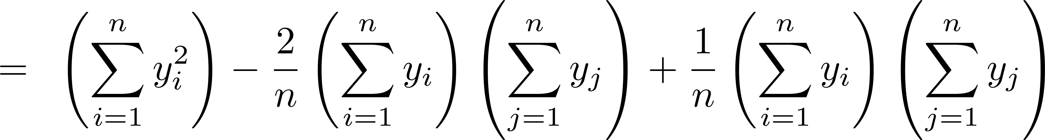
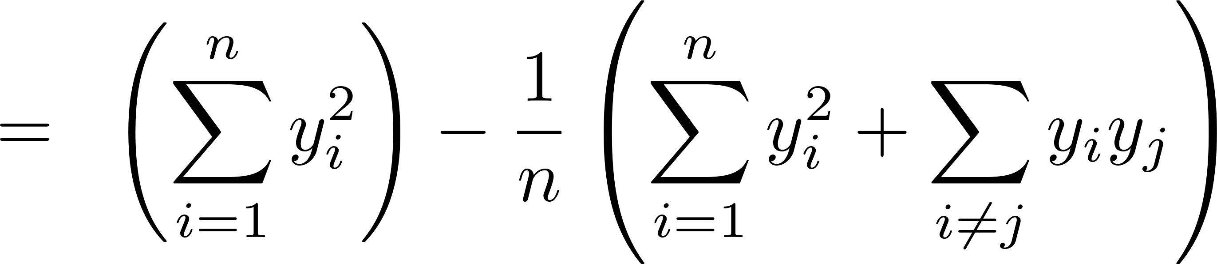
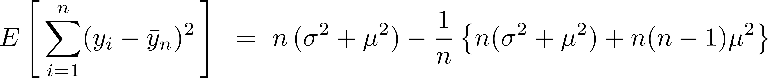
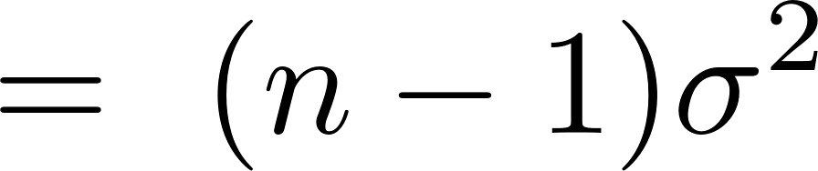
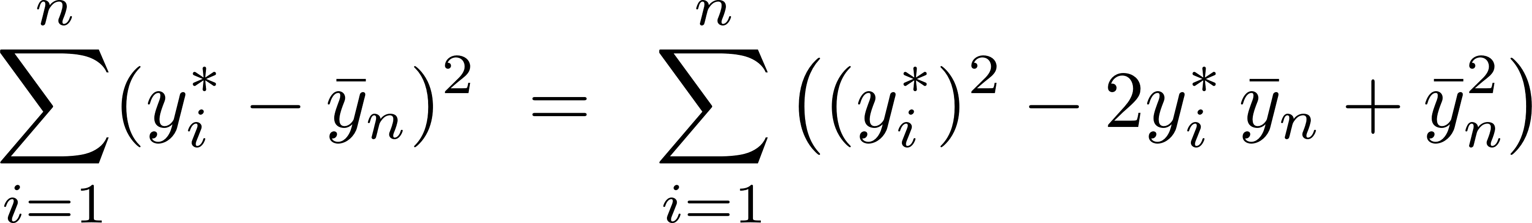
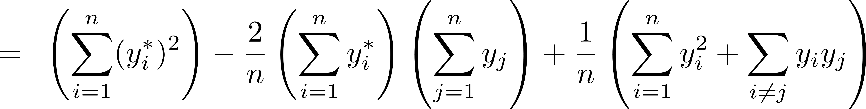
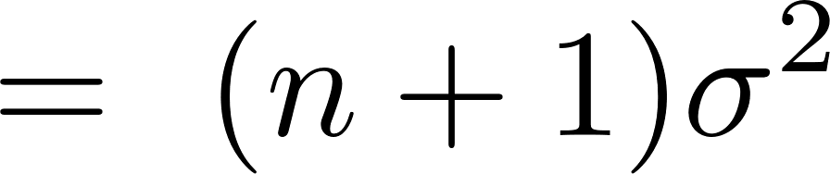

Slide 11
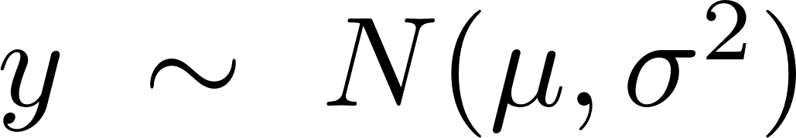
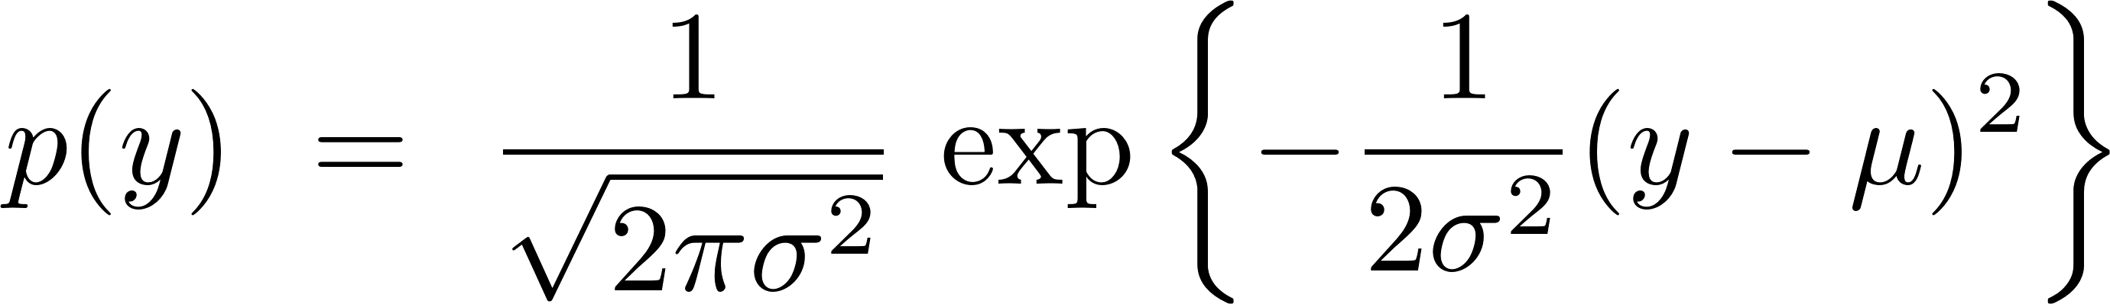

Slide 12
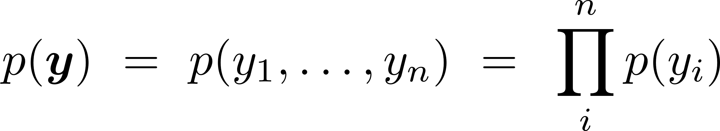
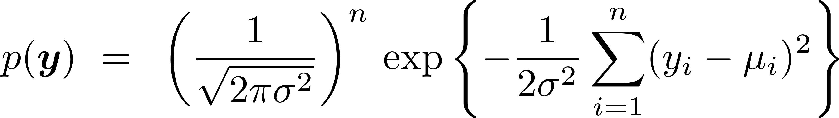

Slide 13
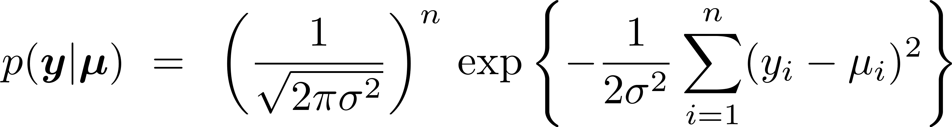
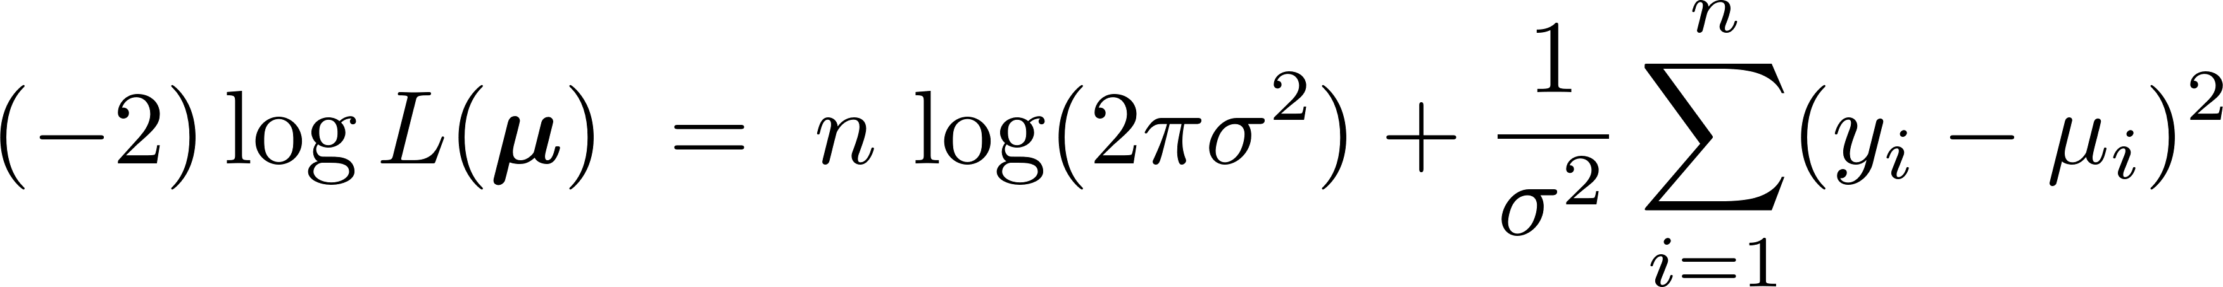

Slide 17





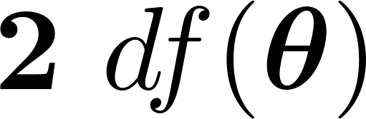
?
S
S

Slide 18
AIC
향후 관측될 새로운 데이터에 대한, 예측 적합결여도
AIC = 현재 적합결여도 + 2 배의 모형 복잡도
복잡한 모형 은, 예측 적합결여도를 높이는 효과

Slide 19
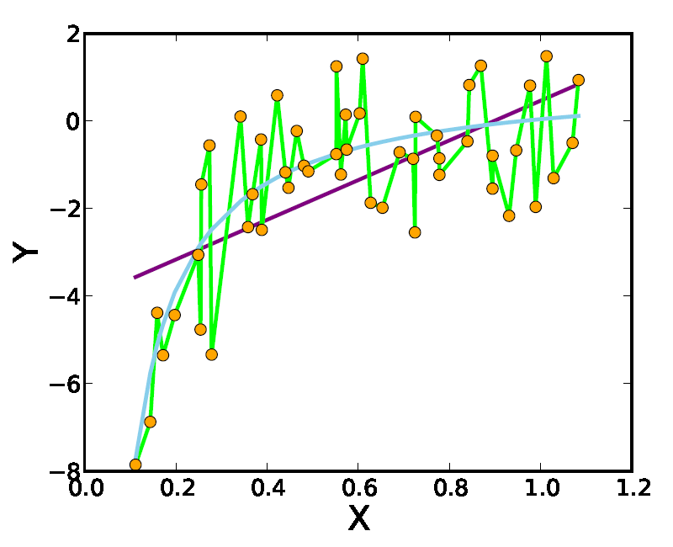
Fit vs. Parsimony
Which line is the best ? Why?

Slide 20
Meaning of AIC
예측적합결여도
적합결여도
모형의 복잡도
예측력
자료적합도
모형의 단순도
현재의 자료(D)를 이용하여,
미래의 자료(D*)를 잘 예측할 수 있는 모형을 찾기 위함
예측력은, 자료적합도와 모형단순도의 합

Slide 21
AIC
- Akaike Information Criterion (1971, 1973)
- devised by Hirotugu Akaike (1927-2009)
- works in variety of statistical models
- Mallow’s Cp (1973), plays equivalent role in regression
- One of the most brilliant achievements in statistics

Slide 22
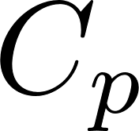
Mallows’ Cp :
AIC
한때 인기있던 통계량,
요즘은 더 이상 쓸모가 없음.
최신 강의에서는 마땅히 제외해야 함.

Slide 23
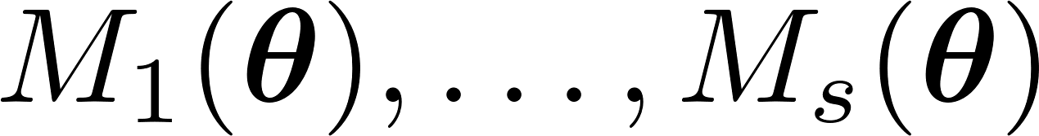
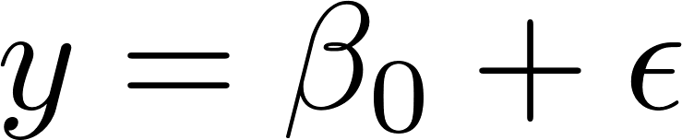
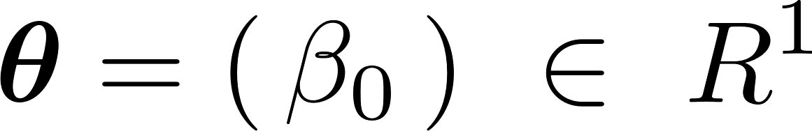
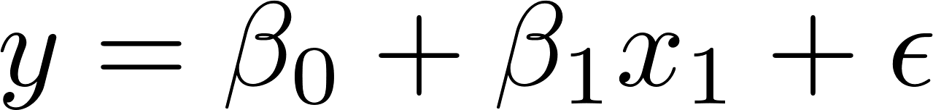
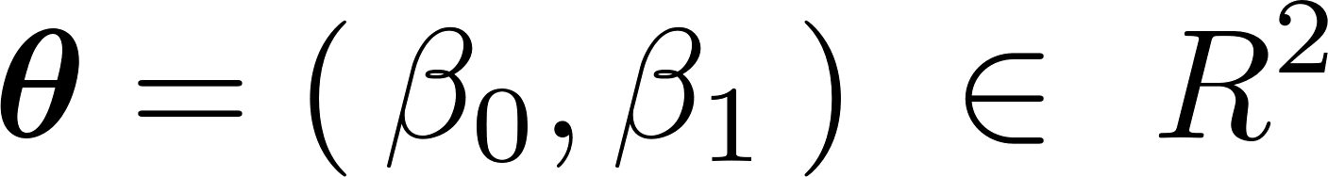
BIC

Slide 24
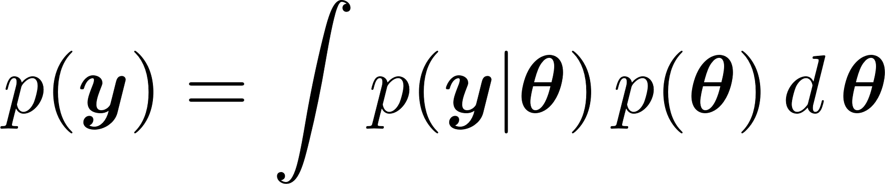
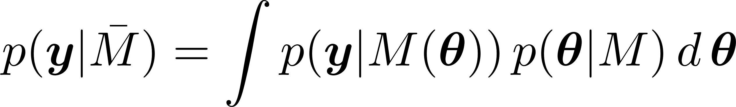
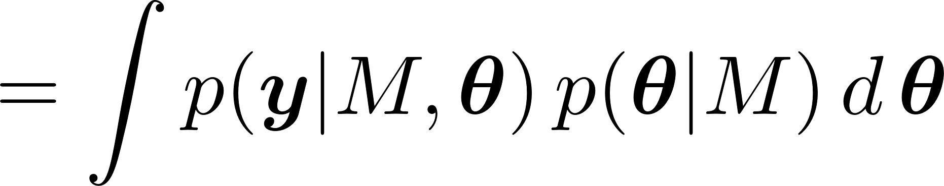

Slide 25
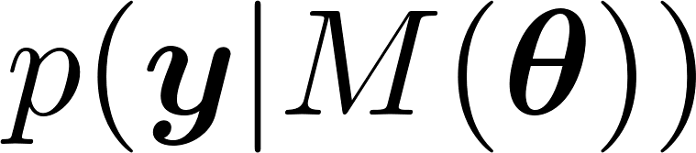
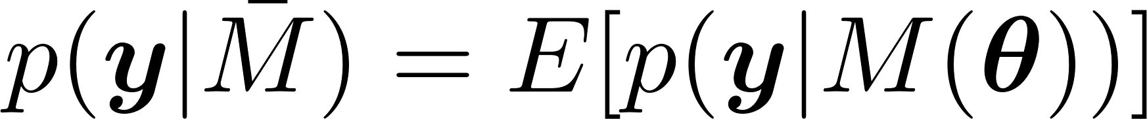
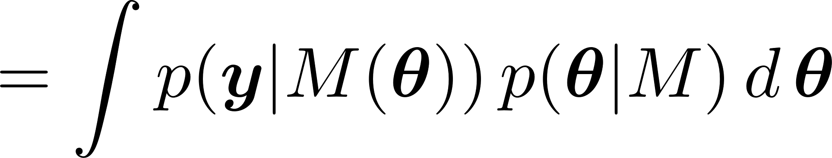
likelihood (model+parameter)
model likelihood

Slide 26
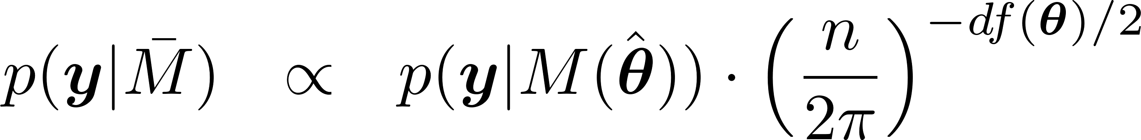
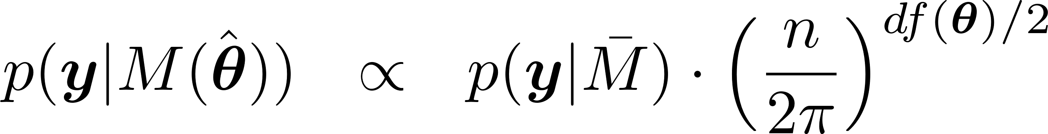
by Laplace Approximation
See, Appendix B
max. likelihood = overall model effect + fitting effect
model likelihood

Slide 27
model likelihood

Slide 28
BIC
모형들 중에서 model likelihood 가 높은 모형을 선택.
현재 관측된 자료에 대한, 평균적인 모형의 적합결여도가 낮은 모형을 찾기 위한 기준.
모수의 추정 과정에서 오는 (과)적합 편향을 제거하고,
오직 모형의 성질을 기준으로 평가하려는 기준.

Slide 29
모형에서 모수의 적합에 의하여 발생하는 효과 제거
현재의 자료(D)를 평균적으로 잘 설명하는 모형
자료의 크기(n) 이 커짐에 따라, 모수 추정량에 대한 과신이 발생할 위험을 방지
벌칙항에 log(n) 이 개입되어, 자료가 커질수록 모형이 복잡해지는 현상을 막는 효과

Slide 30

BIC
- devised by Gideon E. Schwarz (1978)
- Schwarz Information Criterion (SIC, SBC, SBIC)
- needs prior for taking expectation
- Bayesian Information Criterion

Slide 31




?
S

Slide 32
AIC, BIC
BIC 는 AIC 에 비하여, 모형의 복잡도에 더 큰 가중값을
고려하므로, BIC 에 의하여 선정된 모형은 AIC 에 의하여
선정된 모형에 비하여 덜 복잡한 모형이다.

Slide 33
HQ-IC (Hannan-Quinn)

Slide 34



Model selection, by ANOVA(F-test)
F-test, prefers simpler models,
takes larger models only in exceptional cases

Slide 35


Model selection, by
always takes larger models

Slide 37
>>> quit() # Thank you !

Slide 38



Appendix A

Slide 39




Slide 40

Appendix B
Laplace Approximation

Slide 41




